Slide 1

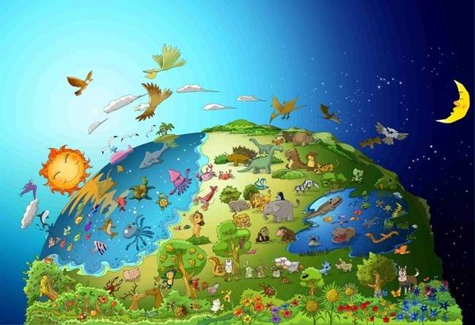

No.1 U Parola di Diu
Diu
Fattu
U Munnu

Slide 2


Oghje Parola
In u principiu Diu hà creatu
i celi è a terra.
Genesi 1: 1

Slide 3

À u principiu, a bughjura era sopra a superficia.
Ùn ci era nè omu, nè luce. Ùn ci era nunda.

Slide 4
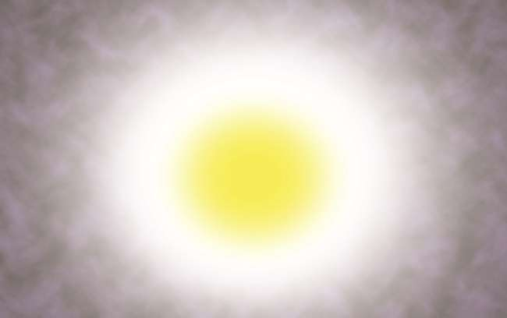
Diu hà dettu: "Che ci sia a luce".
è ci era luce.

Slide 5
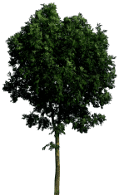



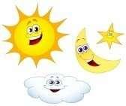
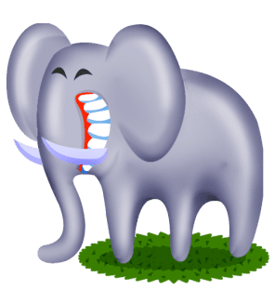
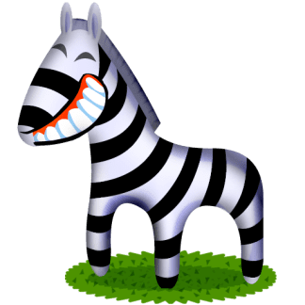
1
3
5
2
4
6
U primu ghjornu, Diu hà separatu a luce da a bughjura. Hà fattu u mondu sanu per sei ghjorni.

Slide 6
Ogni tipu d'animali è piante, acelli è pesci sò pieni nantu à a terra, in u mare è in u celu. Diu hà guardatu tuttu ciò ch'ellu avia fattu è disse: "Bon bè!".

Slide 7


Lezzione d'oghje
Quale hà fattu u mondu ?
Diu hà fattu u mondu.
Quale tene u mondu in ordine ?
Diu mantene u mondu in ordine.
U mondu ùn hè statu fattu da ellu stessu.
U mondu ùn pò esse spustatu da ellu stessu.
Avemu da ricurdà chì Diu hà fattu u mondu sanu è ancu cuntrullà tutti.

Slide 8
Quale hè Diu ?
Ellu hè...
u creatore chì hà fattu u mondu sanu cumpresu mè.

Slide 9
Quiz d'oghje
Cù chì Diu hà fattu u mondu ?
① petra
② acqua
③ polvere
④ parolla
④ parolla

Slide 10
Oghje Parola
In u principiu Diu hà creatu
i celi è a terra.
Genesi 1: 1

Slide 11

Bibbia Kids No.2 A Parola di Diu
Manghjenu u fruttu pruibitu

Slide 12
Parola d'oghje
Diu hà creatu l'omu in a so propria imagina, à l'imaghjini di Diu hà creatu;
maschile è femina li hà criatu.
Genesi 1:27

Slide 13

Adamu è Eva eranu i migliori criaturi trà e criature di Diu.
Perchè sò stati creati secondu l'imaghjini di Diu.

Slide 14

Diu disse à l'omu: "" Sò liberi di manghjà da qualsiasi arbulu in u giardinu, ma ùn deve micca manghjà da l'arburu di a cunniscenza di u bè è di u male, perchè quandu manghjate di ellu, certamenti mori .

Slide 15

Ma, Satanassu travestitu da una serpente hà tentatu Eva.
Infine, Eva manghjò u fruttu.

Slide 16

È Eva hà datu un altru à Adamu.
Adam hà manghjatu ancu.

Slide 17

Diu li hà cacciatu fora di l'Eden perchè ùn anu micca ascoltu à Diu.
Da quellu tempu, u peccatu hè vinutu in u mondu.

Slide 18
Lezzione d'oghje
U peccatu hè ghjuntu in u mondu perchè Adamu è Eva ùn anu micca ubbiditu à u cumandamentu di Diu.
Aghju ubbiditu à a parolla di Diu ?
Se crede in Diu, devi ubbidì à a parolla di Diu.

Slide 19
Diu hè?
Diu..
Dispiace a disubbidienza.
Benedica l'omu chì ubbidisce à a so parolla.

Slide 20
Quiz d'oghje
Chì hà dettu Diu di ùn manghjà micca à l'umanità?
① fruttu
② carne
③ verdura
④ u fruttu di a cunniscenza di u bè è u male
④ u fruttu di a cunniscenza di u bè è u male

Slide 21
Parola d'oghje
Diu hà creatu l'omu in a so propria imagina, à l'imaghjini di Diu hà creatu;
maschile è femina li hà criatu.
Genesi 1:27

Slide 22

No.3 A Parola di Diu
Noè hà fattu una Grande Nave (un Arca) nantu à l'Alta Montagna

Slide 23
Oghje Parola
Allora u Signore disse à Noè: "Andate in l'arca, tè è tutta a vostra famiglia, perchè vi aghju trovu ghjustu in questa generazione.
(Genesi 7:1)

Slide 24

Diu hà vistu chì tutte e persone nantu à a terra anu corrottu i so modi. Diu hà dettu à Noè: "Distrughjeraghju u populu è a terra. Fate una grande nave nantu à a muntagna! "

Slide 25

Noè hà cuminciatu à fà una nave nantu à a muntagna cum'è Diu l'hà urdinatu. A ghjente pensava chì era pazzo.

Slide 26

Noè lasciò ogni tipu di criatura entra in a nave cù i 8 membri di a famiglia di Noè cum'è Diu hà urdinatu.

Slide 27

A pioggia cuntinuò à vene nantu à a terra per 40 ghjorni, cum'è Diu hà dettu.

Slide 28

In fine, a terra era cuperta d'acqua. Ogni cosa vivente chì si moveva nantu à a terra morse. Solu Noè restava, è quelli chì cun ellu in l'arca.

Slide 29
Lezzione d'oghje
A ghjente ùn hà micca intesu à Noè chì li hà datu l'uppurtunità di esse salvati da una grande inundazione.
Dicenu solu chì Noè era pazzo
Quandu avete da dà l'evangelu à l'amichi, ùn anu micca esse à sente bè.
Ma, à a fine, anu da sapè chì a parolla di Diu hè vera.

Slide 30
Diu ?
Diu..
Diu odia u peccatu è ghjudicà u peccatu.

Slide 31
Quiz d'oghje
Chì hà dettu Diu à Noè per fà ?
① Una nave (un'arca)
① Una nave (un'arca)
② Una vittura
③ Una Casa
④ Una bicicletta

Slide 32
Parola d'oghje
Allora u Signore disse à Noè: "Andate in l'arca, tè è tutta a vostra famiglia, perchè vi aghju trovu ghjustu in questa generazione.
Genesi 7: 1

Slide 33

No.4 A Parola di Diu
L'arcubalenu era u Pattu di Diu

Slide 34
Oghje Parola
Ogni volta chì l'arcubalenu apparisce in i nuvuli, u vederaghju è ricurdaraghju di l'allianza eterna trà Diu è tutti i criaturi viventi di ogni tipu nantu à a terra ".
Genesi 9:16

Slide 35

Ogni cosa vivente hè stata sguassata, solu Noè è quelli chì cun ellu in l'arca eranu rimasti.

Slide 36

A piova cuntinuò à vene nantu à a terra per 40 ghjorni.

Slide 37

Dopu chì a pioggia cessò, Noè mandò una culomba.
A culomba vultò à ellu cù foglia d'alivu fresca in u beccu. Noè sapia: "L'acqua s'hè alluntanatu da a terra!"

Slide 38

Noè esce cù a so famiglia, è adurà à Diu. "Grazie à Diu per avè datu u mondu novu".

Slide 39

Diu li mostrò un arcubalenu cum'è u signu di l'allianza è a benedizzione. "Vive felice in u mondu novu!"

Slide 40
Lezzione d'oghje
Diu hà salvatu Noè è a so famiglia.
Diu hà prumessu ch'ellu li benedicarà è fà un novu mondu per elli.
Diu hà ancu salvatu per mezu di Ghjesù.
Avemu da crede chì Diu farà u so novu mondu attraversu noi.

Slide 41
U Signore Diu?
Signore Diu..
U Signore Diu hè u nostru Babbu chì salva è benedica i so figlioli amati in abbundanza quandu credemu in ellu.

Slide 42
Quiz d'oghje
Chì hà mandatu Noè per vede chì a terra era secca?
① Eagle
② Sparrow
③ Culomba
③ Culomba
④ Anatra

Slide 43
Parola d'oghje
Ogni volta chì l'arcubalenu apparisce in i nuvuli, u vederaghju è ricurdaraghju di l'allianza eterna trà Diu è tutti i criaturi viventi di ogni tipu nantu à a terra ".
Genesi 9:16

Slide 44

No.5 U Parola di Diu
A ghjente chì hà custruitu
A Torre di Babele

Slide 45
Parola d'oghje
Hè per quessa ch'ellu era chjamatu Babele - perchè quì u Signore hà cunfusu
a lingua di u mondu sanu. Da quì u Signore li hà spargugliatu
sopra a faccia di tutta a terra.
Genesi 11:9

Slide 46
A ghjente vulia esse più grande è più famosa di Diu. Allora, cuminciaru à custruisce una torre alta.

Slide 47

Cusì, stavanu custruendu a torre in tuttu.
"Amumustremu à u mondu. Semu cusì grandi! ”

Slide 48


?
?
Tuttavia, quandu Diu hà vistu a so arroganza, hà cunfunditu a so lingua per ùn capiscenu micca.

Slide 49

Perchè ùn puderanu micca capiscenu, ùn puderanu micca travaglià inseme. Infine, si sparghjenu nantu à a faccia di a terra. Sin'à avà e lingue di u mondu sò diverse l'una di l'altra.

Slide 50
Lezzione d'oghje
A ghjente vole esse più grande è più altu ch'è Diu.
Sta mente hè chjamata "arroganza".
Diu odia "arroganza".
U cuntrariu di l'arroganza hè "umiltà".
Duvemu esse "umili" davanti à Diu per piacè.

Slide 51
Signore Diu?
Signore Diu..
U Signore Diu hè più grande è più sàviu chè noi.
Ùn pudemu micca esse più sàviu chè Diu, ancu s'è unimu tutta a nostra saviezza inseme.

Slide 52
Quiz d'oghje
Perchè ùn anu pussutu finisce a torre ?
① Diu hà causatu l'inundazione quandu anu fattu
② Diu hà fattu un focu sputatu quandu anu fattu.
③ Diu hà fattu un terramotu quandu anu fattu.
④ Diu hà fattu chì ùn si capiscenu micca quandu anu fattu.
④ Diu hà fattu chì ùn si capiscenu micca quandu anu fattu.

Slide 53
Oghje Parola
Hè per quessa ch'ellu era chjamatu Babele - perchè quì u Signore hà cunfusu
a lingua di u mondu sanu. Da quì u Signore li hà spargugliatu
sopra a faccia di tutta a terra.
Genesi 11:9

Slide 54
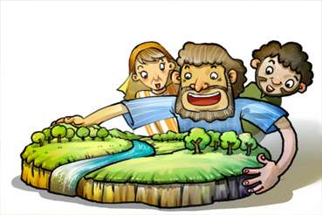
No.6 A Parola di Diu
Diu hà chjamatu Abraham

Slide 55
Parola d'oghje
U Signore avia dettu à Abram: "Lasciate u vostru paese, u vostru populu è u vostru
a casa di u babbu è andate à a terra chì vi mustraraghju.
Genesi 12: 1

Slide 56

Ur di i Caldei era a cità chì adorava l'idoli.
Abraham hè natu è campatu quì.

Slide 57

Un ghjornu, u Signore Diu li avia dettu: "Lasciate u vostru paese, è ti benedicaraghju".

Slide 58

Ancu s'è Abraham ùn sapia induve andà, ubbidì à a parolla di Diu è si n'andò cum'è u Signore li avia dettu.

Slide 59



Hà patitu assai affari difficili mentre viaghjava, ma Diu l'hà prutettu in modu sicuru.

Slide 60

Infine, Abraham ghjunse à a terra di Canaan. Hà campatu quì. "Grazie, Diu."

Slide 61
Oghje Lezzione
Abràhamu lasciò a so cità nativa cun ubbidisci à a parolla di Diu.
Cum'è questu, noi deve crede in Diu è ubbidì à a so parolla.
Duvemu avè u desideriu di ubbidì à a parolla di Diu in ogni mumentu.

Slide 62
U Signore Diu hè?
Yahvé Diu….
Hè u nostru Babbu chì mantene a so prumessa à ogni costu.

Slide 63
Quiz d'oghje
Induve hè natu Abraham?
① Canaan
② Haran
③ Israele
④ Ur di i Caldei
④ Ur di i Caldei

Slide 64
Oghje Parola
U Signore Diu avia dettu à Abram: "Lasciate u vostru paese, u vostru pòpulu è a casa di u vostru babbu, è andate in u paese chì vi mustraraghju".
Genesi 12: 1

Slide 65

No 7 A Parola di Diu
Isaac, u Figliolu Prumessu

Slide 66
Oghje Parola
Abràhamu avia centu anni quandu u so figliolu Isaccu li nacque.
Genesi 21:5

Slide 67

Diu hà prumessu à Abraham chì Diu li darà figlioli quant'è stelle in u celu di notte.
Ma, ùn avia micca figliolu finu à 100 anni.

Slide 68

Un ghjornu, Diu hà pigliatu Abraham fora di notte.
"Fighjate à u celu. Pudete cuntà e stelle ? »

Slide 69
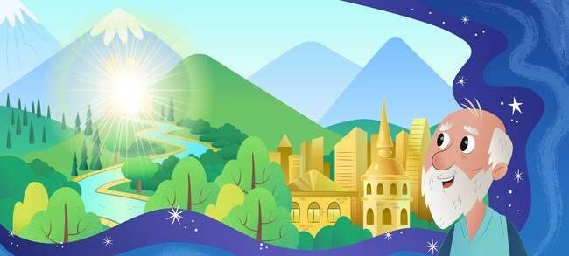
Diu hà prumessu di dà ancu a bella terra.

Slide 70
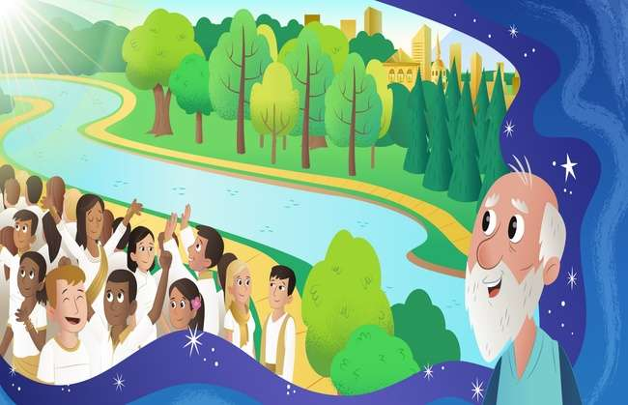
"I vostri figlioli seranu quant'è e stelle in u celu, è a sabbia in a riva di u mare." Abraham hà cridutu à a prumessa di u Signore.

Slide 71

Diu mantene a so prumessa. Sara hà datu un figliolu à Abraham. Abraham hà datu u nome Isaac chì significa gioia .

Slide 72
Oghje Lezzione
Abraham hà veramente cridutu in a prumessa di Diu ancu s'ellu li pareva impussibile.
Diu era assai cuntentu quandu hà vistu a credenza di Abraham. Diu li hà datu Isaac, u figliolu prumessu.
Diu certamente cumpiendu a so prumessa, ancu s'ellu ci pareva impussibile per noi.

Slide 73
Diu hè…
Diu hè ...
Onnipotente (capace di fà tuttu)

Slide 74
Quiz d'oghje
Quanti anni avia Abraham quand'ellu avia Isaac?
① 90
② 80
③ 70
④ 100
④ 100

Slide 75
Parola d'oghje
Abràhamu avia centu anni quandu u so figliolu Isaccu li nacque.
(Genesi 21: 5)

Slide 76

No 8 A Parola di Diu
Abràhamu offri Isaac à Diu

Slide 77
Parola d'oghje
Allora Diu disse: "Piglia u to figliolu, u to figliolu unicu, Isacco, chì ti amate,
è andate in a regione di Moriah. Sacrificallu quì cum'è un olocausto
nantu à una di e muntagne vi cuntaraghju.
Genesi 22: 2

Slide 78

Un ghjornu, Diu disse à Abraham:
"Offrimi u vostru unicu figliolu in olocausto".

Slide 79

Abràhamu hà amatu à Isaac tantu chì era duru quandu hà intesu da Diu. Ma hà decisu di ubbidì à Diu.

Slide 80

Abràhamu liò Isaac è u pusò nantu à l'altare, è pruvò à tumballu. In quellu mumentu stessu,

Slide 81

"Abraham, Abraham, ùn u uccidite micca. Ùn fà nunda à ellu. Avà, sò chì avete paura è amate à Diu ". Questa era a prova chì Diu hà fattu à Abraham.

Slide 82

"Grazie, Diu!" Diu hà accettatu a fede di Abraham cun piacè. Diu hà fattu un antenatu di tutti i credenti.

Slide 83
Lezzione d'oghje
Abraham hà amatu tantu à Isaac, ma era più impurtante per ellu ubbidisce à a Parola di Diu.
Deve amassi à Diu più chè qualsiasi altra cosa, è più chè qualsiasi altra persona in u mondu.

Slide 84
Diu hè?
Diu hè..
U nostru babbu chì rende a nostra fede più forte attraversu a prova.

Slide 85
Oghje Quiz
Chì hà dettu Diu à Abraham per offre cum'è un olocausto?
① Figliolu
① Figliolu
② Moglie
③ Cane
④ Pecure

Slide 86
Parola d'oghje
Allora Diu disse: "Piglia u to figliolu, u to figliolu unicu, Isacco, chì ti amate,
è andate in a regione di Moriah. Sacrificallu quì cum'è un olocausto
nantu à una di e muntagne vi cuntaraghju.
Genesi 22: 2

Slide 87

No.9 U Parola di Diu
Isaac ùn hà micca litigatu

Slide 88
Parola d'oghje
Si n'andò da culà è scavò un altru pozzu, è nimu s'hè disputatu.
Li chjamò Rehoboth, dicendu: "Avà u Signore ci hà datu un locu
è fiuriscemu in a terra ".
Genesi 26: 22

Slide 89
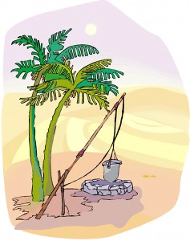
U pozzi eranu cusì impurtante, perchè elli puderia uttene frescu acqua in u desertu. Isaac avia i pozzi ereditati da u so babbu.

Slide 90

Tuttavia, i Filistei l'invidianu. Allora, empianu i pozzi cù a terra.

Slide 91
Ma, Isaac ùn hà micca litigatu cun elli. Si alluntanò è scavò u pozzu. Scopre un pozzu d'acqua fresca.

Slide 92

À questu tempu, l'altri populi pigliò u pozzu da Isaac. Ma ùn hà micca litigatu cun elli, ancu.

Slide 93

Diu hà benedettu Isaac. Hà cavatu un altru pozzu di novu. Diu li hà datu acqua fresca da quì. Isaac hà custruitu un altare è hà fattu l'offerta di ringraziamentu.

Slide 94
Lezzione d'oghje
Isaac ùn hà micca litigatu cù quelli chì li pigliò i so pozzi.
Diu hà benedettu Isaac.
Ùn avemu ancu micca à litigà cù l'altri.
Avemu da amà è pardunà l'altri.

Slide 95
Diu hè??
Diu….
Odià quelli chì si liteghjanu cù l'altri.
Ellu ama quelli chì quelli chì si amanu.

Slide 96
Quiz d'oghje
A causa di ciò chì Isaac hà patitu un tempu duru?
① casa
② agneau
③ bè
③ bè
④ famiglia

Slide 97
A parolla d'oghje
Si n'andò da culà è scavò un altru pozzu, è nimu s'hè disputatu.
Li chjamò Rehoboth, dicendu: "Avà u Signore ci hà datu un locu
è fiuriscemu in a terra ".
Genesi 26: 22

Slide 98

No.10 U Parola di Diu
Esaù hà vindutu u dirittu di nascita
per una ciotola di stufatu rossu

Slide 99
Parola d'oghje
Allora Ghjacobbu dete à Esaù un pocu di pane è un stufatu di lenticchie.
Hà manghjatu è beie, è po s'arrizzò è partì.
Dunque, Esaù disprezzò u so dirittu di nascita.
Genesi 25:34

Slide 100

A moglia d'Isaac, Rebecca hà datu a nascita di gemelli. U primu figliolu si chjamava Esaù è u sicondu era Ghjacobbu.

Slide 101

Esaù li piacia a caccia. Cusì, hà amatu l'attività outdoor. Ma, Ghjacobbu era un omu tranquillu, stà in casa.

Slide 102

Un ghjornu, quandu Ghjacobbu cucinò un stufatu, Esaù tornò in casa fami dopu a caccia.

Slide 103
"Dammi un po' di stufatu!", "Prima vendemi u vostru dirittu di nascita. Allora vi daraghju un pocu ". Esaù avia tantu fame chì hà vindutu u so drittu di nascita per una ciotola di stufa rossa.

Slide 104

Eventualmente, Ghjacobbu hà ingannatu u so babbu per avè a benedizzione. Infine, hà ricevutu a benedizzione. Tutte queste cose sò accadute da a pruvidenza di Diu.

Slide 105
Lezzione d'oghje
Esaù hà pensatu chì risolve u prublema di fame era più impurtante chè ottene a benedizzione spirituale.
Infine, Ghjacobbu divintò lu antenatu di l'Israele.
Chì pensate di più impurtante?
A benedizzione per esse figlioli di Diu ùn pò esse sustituitu per nunda.

Slide 106
Diu hè?
Diu hè
Diu hè cumpiendu a so propria vuluntà malgradu l'errore di l'omi è falsi.

Slide 107
oghje Quiz
Perchè chì Esaù hà vindutu u so dirittu di nascita ?
① noodle
② pane
③ carne
④ stufatu rossu
④ stufatu rossu

Slide 108
Oghje Parola
Allora Ghjacobbu dete à Esaù un pocu di pane è un stufatu di lenticchie.
Hà manghjatu è beie, è po s'arrizzò è partì.
Dunque, Esaù disprezzò u so dirittu di nascita.
Genesi 25:34

Slide 109

No 11 A Parola di Diu
U sognu di Ghjacobbu

Slide 110
Parola d'oghje
Hà avutu un sonniu in u quale hà vistu una scala appoggiata nantu à a terra, cù a so cima chì ghjunghje sin'à u celu, è l'anghjuli di Diu stavanu ascendendu è falendu nantu à questu.
Genesi 28: 12

Slide 111

Ghjacobbu hà ingannatu u so fratellu cù una bugia. Avia paura di esse ammazzatu. Allora, fughje da a casa à u so ziu in Haran.

Slide 112

A notte, pigliendu culà una petra, durmia mettendula sottu à u capu cum’è un cuscinu. Era solu quì senza famiglia. Allora hà avutu paura è si sentia solu.

Slide 113

Ghjacobbu hà vistu l'anghjuli di Diu ascendendu è falendu una scala nantu à a terra versu u celu.

Slide 114

Ellu hà intesu a voce di Diu, "Sò cun voi è vi vegliaraghju induve andate".

Slide 115

Quandu si svegliò in a matina, adurò à Diu chì prumittia ch'ellu seria cun ellu, è hà datu gloria à Diu.

Slide 116
Lezzione d'oghje
Cum'è Diu era cun Ghjacobbu chì avia paura di esse solu,
U nostru Babbu Diu ancu cura di noi quandu simu solu.
Cum'è Ghjacobbu, duvemu onore è dà gloria à Diu chì hè sempre cun noi.

Slide 117
Diu hè?
Diu
Diu hè cun noi in ogni locu è in ogni mumentu.
Diu hà sempre cura di noi.

Slide 118
Oghje Quiz
Quandu Ghjacobbu dorme, chì hà pigliatu cum'è un cuscinu ?
① legnu
② petra
② petra
③ saccu
④ pelle di l'animali

Slide 119
Parola d'oghje
Hà avutu un sonniu in u quale hà vistu una scala appoggiata nantu à a terra, cù a so cima chì ghjunghje sin'à u celu, è l'anghjuli di Diu stavanu ascendendu è falendu nantu à questu.
Genesi 28: 12

Slide 120

No.12 U Parola di Diu
Ghjiseppu Vendutu da i so fratelli

Slide 121
Parola d'oghje
"Venite, uccidemulu è mettimu in una di queste cisterne
è dì chì un animale feroce l’hà divuratu.
Allora videremu ciò chì vene di i so sogni ".
(Genesi 37: 20)

Slide 122

Ghjacobbu avia dodici figlioli. Hà amatu Ghjiseppu più cà qualsiasi di i so altri figlioli. Allora, hà fattu un pannu riccamente bellu per Ghjiseppu

Slide 123

I so fratelli l'odiavanu assai perchè u so babbu l'amava soprattuttu. « Vendemu à Ghjiseppu. Dicemu à u babbu chì hè mortu.

Slide 124

Vendunu Ghjiseppu cum'è schiavu à i cummercianti chì passavanu.
À sente questu, Ghjacobbu era assai tristu.

Slide 125

Ghjiseppu hà campatu una vita dura cum'è schiavu. In ogni casu, hà cridutu è s'appoghjanu à Diu senza cummette alcun peccatu.

Slide 126

Ghjiseppu fù mandatu in prigiò per una falsa accusa. Tuttavia, hà pruvatu à esse ghjustu davanti à Diu ancu in a prigiò. Diu ùn hà micca scurdatu di Ghjiseppu è Diu hà avutu un pianu maravigghiusu per ellu.

Slide 127


Lezzione d'oghje
Ghjiseppu era odiatu è vindutu cum'è schiavu da i so fratelli. Hè statu ancu messu in prigiò per una falsa accusa.
Tuttavia, s'appoghjava à Diu è hà pruvatu à ùn fà micca peccatu in più.
Pudemu affruntà alcune difficultà.
Ùn facemu micca peccatu è dumandemu aiutu à u nostru babbu Diu, chì hè vuluntà à sente a nostra preghiera.

Slide 128
Diu hè?
U nostru Babbu Diu..
U nostru Babbu Diu hà un pianu maravigghiusu per noi ancu in tempi difficiuli.

Slide 129


Quiz d'oghje
Chì hà datu Ghjacobbu solu à Ghjiseppu trà i so dodici figlioli ?
① ghjoculi
② Bibbia
③ riccamente bella tela
③ riccamente bella tela
④ soldi

Slide 130
Parola d'oghje
"Venite, uccidemulu è mettimu in una di queste cisterne
è dì chì un animale feroce l’hà divuratu.
Allora videremu ciò chì vene di i so sogni ".
(Genesi 37: 20)

Slide 131

No 13 A Parola di Diu
Ghjiseppu divintò Primu Ministru in Egittu

Slide 132
Parola d'oghje
Allora Faraone disse à Ghjiseppu: "Ti metti à capu di tuttu u paese d'Egittu".
Genesi 41: 41

Slide 133

Faraone, u rè d'Egittu, hà avutu un sognu. 7 vacche grasse è dopu sò sorti 7 vacche brutte. 7 vacche brutte anu manghjatu 7 vacche grasse. Era un sognu assai stranu.

Slide 134

Nimu puderia interpretà u so sognu in u palazzu. U capu coppieru chì era aiutatu da Ghjiseppu u presentò à u rè.

Slide 135

Diu hà datu a saviezza à Ghjiseppu. Allora, puderia interpretà u significatu di u sognu è l'hà dettu à u rè.

Slide 136

Faraone era cusì commossu chì hà numinatu Ghjiseppu chì era prigiuneru à a seconda pusizioni più altu di u paese.

Slide 137

Ghjiseppu divintò u primu ministru di l'Eggittu è guvernò a terra bè cù a saviezza chì Diu li hà datu.

Slide 138
Lezzione d'oghje
Diu hà avutu i piani maravigghiusi per Ghjiseppu.
Quandu avemu affruntatu alcune difficultà, ùn duvemu ancu esse dispiaciuti,
ma duverebbe aspittà i piani maravigghiusi di Diu per noi è crede in Diu..

Slide 139
Diu hè?
Diu face secondu a so vulintà.
L'umile serà esaltatu è l'altu serà abbassatu.

Slide 140
Quiz d'oghje
Chì animali apparsu in u sognu di Faraone ?
① uccelli
② cane
③ cavallu
④ vacca
④ vacca

Slide 141
Parola d'oghje
Allora Faraone disse à Ghjiseppu:
"Vogliu quì vi mette in capu di tuttu u paese d'Egittu".
Genesi 41: 41

Slide 142

Innò. 14 A Parola di Diu
Ghjiseppu hà ritrovu i so fratelli

Slide 143
Parola d'oghje
Ancu Ghjiseppu hà ricunnisciutu i so fratelli, ùn l'anu micca ricunnisciutu.
Genesi 42: 8

Slide 144

Faraone hà numinatu Ghjiseppu cum'è primu ministru di l'Eggittu. Ghjiseppu hà cuntrullatu cù 7 anni di carestia severa.

Slide 145

Tuttavia, ùn ci era micca granu in Canaan per via di a fame. Avianu falà in Egittu per piglià un pocu di granu da manghjà. I fratelli di Ghjiseppu andonu in Egittu per cumprà ancu manghjà.

Slide 146

Ancu Ghjiseppu hà ricunnisciutu i so fratelli, ùn l'anu micca ricunnisciutu.

Slide 147

Ghjiseppu li disse quale era. Eranu sbalorditi fighjendulu è anu avutu a paura di ellu

Slide 148

Ghjiseppu hà ricunnisciutu perchè Diu l'hà mandatu in Egittu. Pardunò i so fratelli è pigliò tutta a so famiglia in Egittu è hà pigliatu cura di elli.

Slide 149
Lezzione d'oghje
Ghjiseppu pardunò i so fratelli chì u trattavanu male è li amavanu secondu a vulintà di Diu.
Avemu da pardunà a nostra famiglia è amichi è amassi.

Slide 150
Diu hè?
Diu..
Ci perdona è ci ama.

Slide 151
Quiz d'oghje
Ghjiseppu hè diventatu u primu ministru di u paese ?
① Egittu
① Egittu
② Israele
③ Persia
④ Babilonia

Slide 152
Parola d'oghje
Ancu Ghjiseppu hà ricunnisciutu i so fratelli, ùn l'anu micca ricunnisciutu.
Genesi 42: 8

Slide 153

No.15 A Parola di Diu
Un zitellu chì hè statu salvatu da l'acqua

Slide 154
Parola d'oghje
Quandu u zitellu hà crisciutu, u pigliò à a figliola di Faraone è diventò u so figliolu. Li chjamò Mosè, dicendu: "L'aghju tiratu fora di l'acqua".
Esodu 2:10

Slide 155

U rè di l'Egittu, u Faraone, hà urdinatu di scaccià tutti i zitelli israeliti in u fiumu Nilu è di lascialli per esse uccisi.

Slide 156

Iochebed, a mamma di Mosè, ùn avia altra scelta chè di lascià u so figliolu esse purtatu nantu à u fiumu Nilu.

Slide 157

À quellu tempu, a principessa di l'Egittu hè accadutu à vede u zitellu mentre si bagnava in u fiume. Ella avia in mente di cresce u zitellu.

Slide 158

A so surella hà vistu a principessa caccià u zitellu da a cestera. Hà presentatu a so vera mamma, Jochebed, per allatta u zitellu per ella.

Slide 159

Quandu u zitellu hè cresciutu, hè statu purtatu à a principessa per diventà u so figliolu. Idda li chjamò Mosè, dicendu: "L'aghju tiratu fora di l'acqua. Mosè hà crisciutu in l'Eggittu Palazzu.

Slide 160
Lezzione d'oghje
Diu hà salvatu Mosè.
Diu ci hà salvatu cù a so saviezza è u putere maravigghiusu (provididenza).
Cridemu chì i piani di Diu sò più grande è più perfetti chì i mei sempre.

Slide 161
Quale hè Diu ?
Diu..
Hè u Diu onnipotente chì compie a so vulintà malgradu ogni impedimentu.

Slide 162
Quiz d'oghje
Chì hè accadutu à u zitellu chì hè statu purtatu in l'acqua ?
① Hè statu affucatu è manghjatu da i pesci.
② L'acelli salvavanu u zitellu.
③ Diu hà salvatu u zitellu da u celu.
④ A principessa d'Egittu l'hà vistu è salvò.
④ A principessa d'Egittu l'hà vistu è salvò.

Slide 163
Parola d'oghje
Quandu u zitellu hà crisciutu, u pigliò à a figliola di Faraone è diventò u so figliolu. Li chjamò Mosè, dicendu: "L'aghju tiratu fora di l'acqua".
Esodu 2:10

